Slide 1
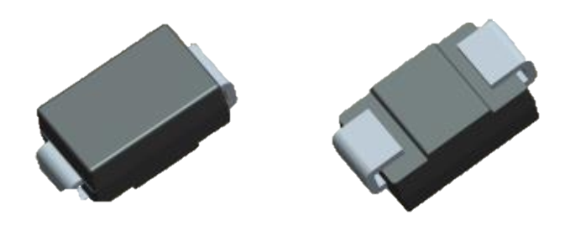

Slide 7
Why?

Slide 11
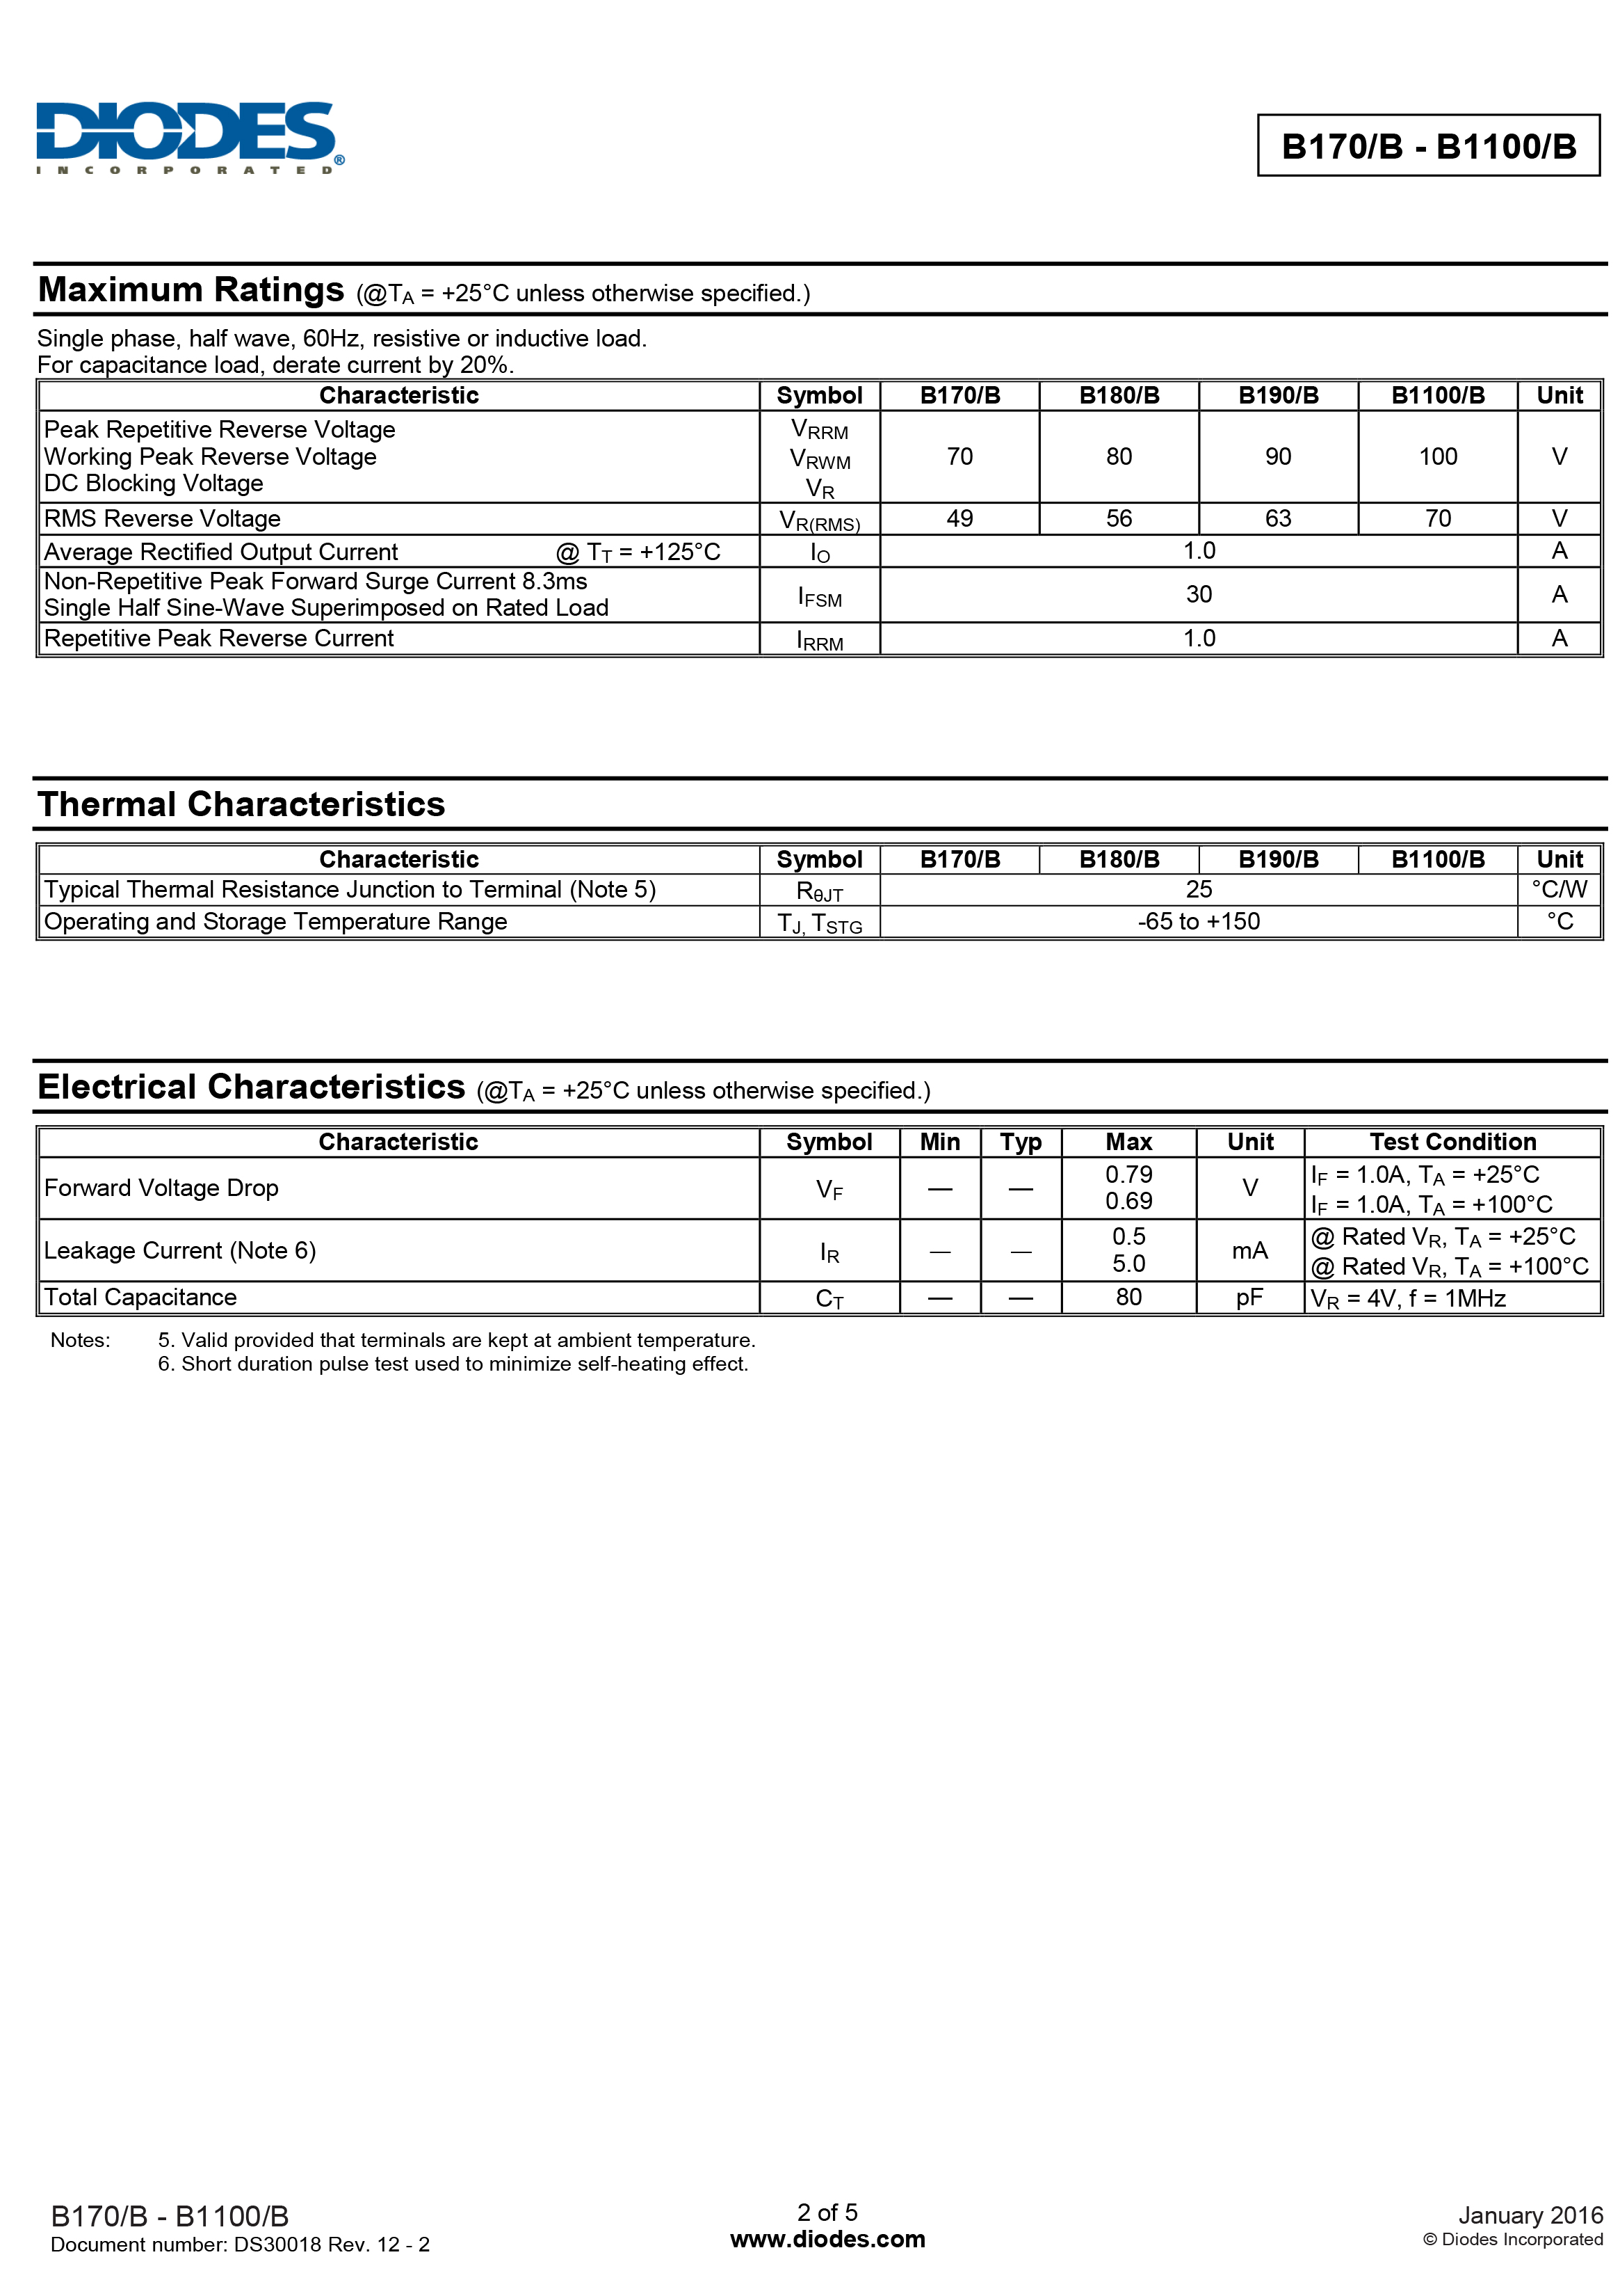
B1100-13F
US1B-13F
RS1B-13F
S1B-13F

Slide 13
厂家：DIODE 最大电流：1A 封装： SMA 反向耐压：100V
类型 | 型号 | 结电容 | 反向恢复时间Trr/ns
肖特基二极管 | B1100-13-F | 80pF | 未标注
超快恢复二极管 | US1B-13-F | 20pF | 50
快恢复二极管 | RS1B-13-F | 15pF | 150
普通二极管 | S1B-13-F | 10pF | 1800
快
中
慢

Slide 15
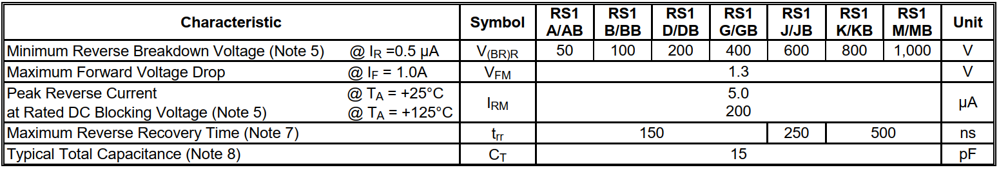
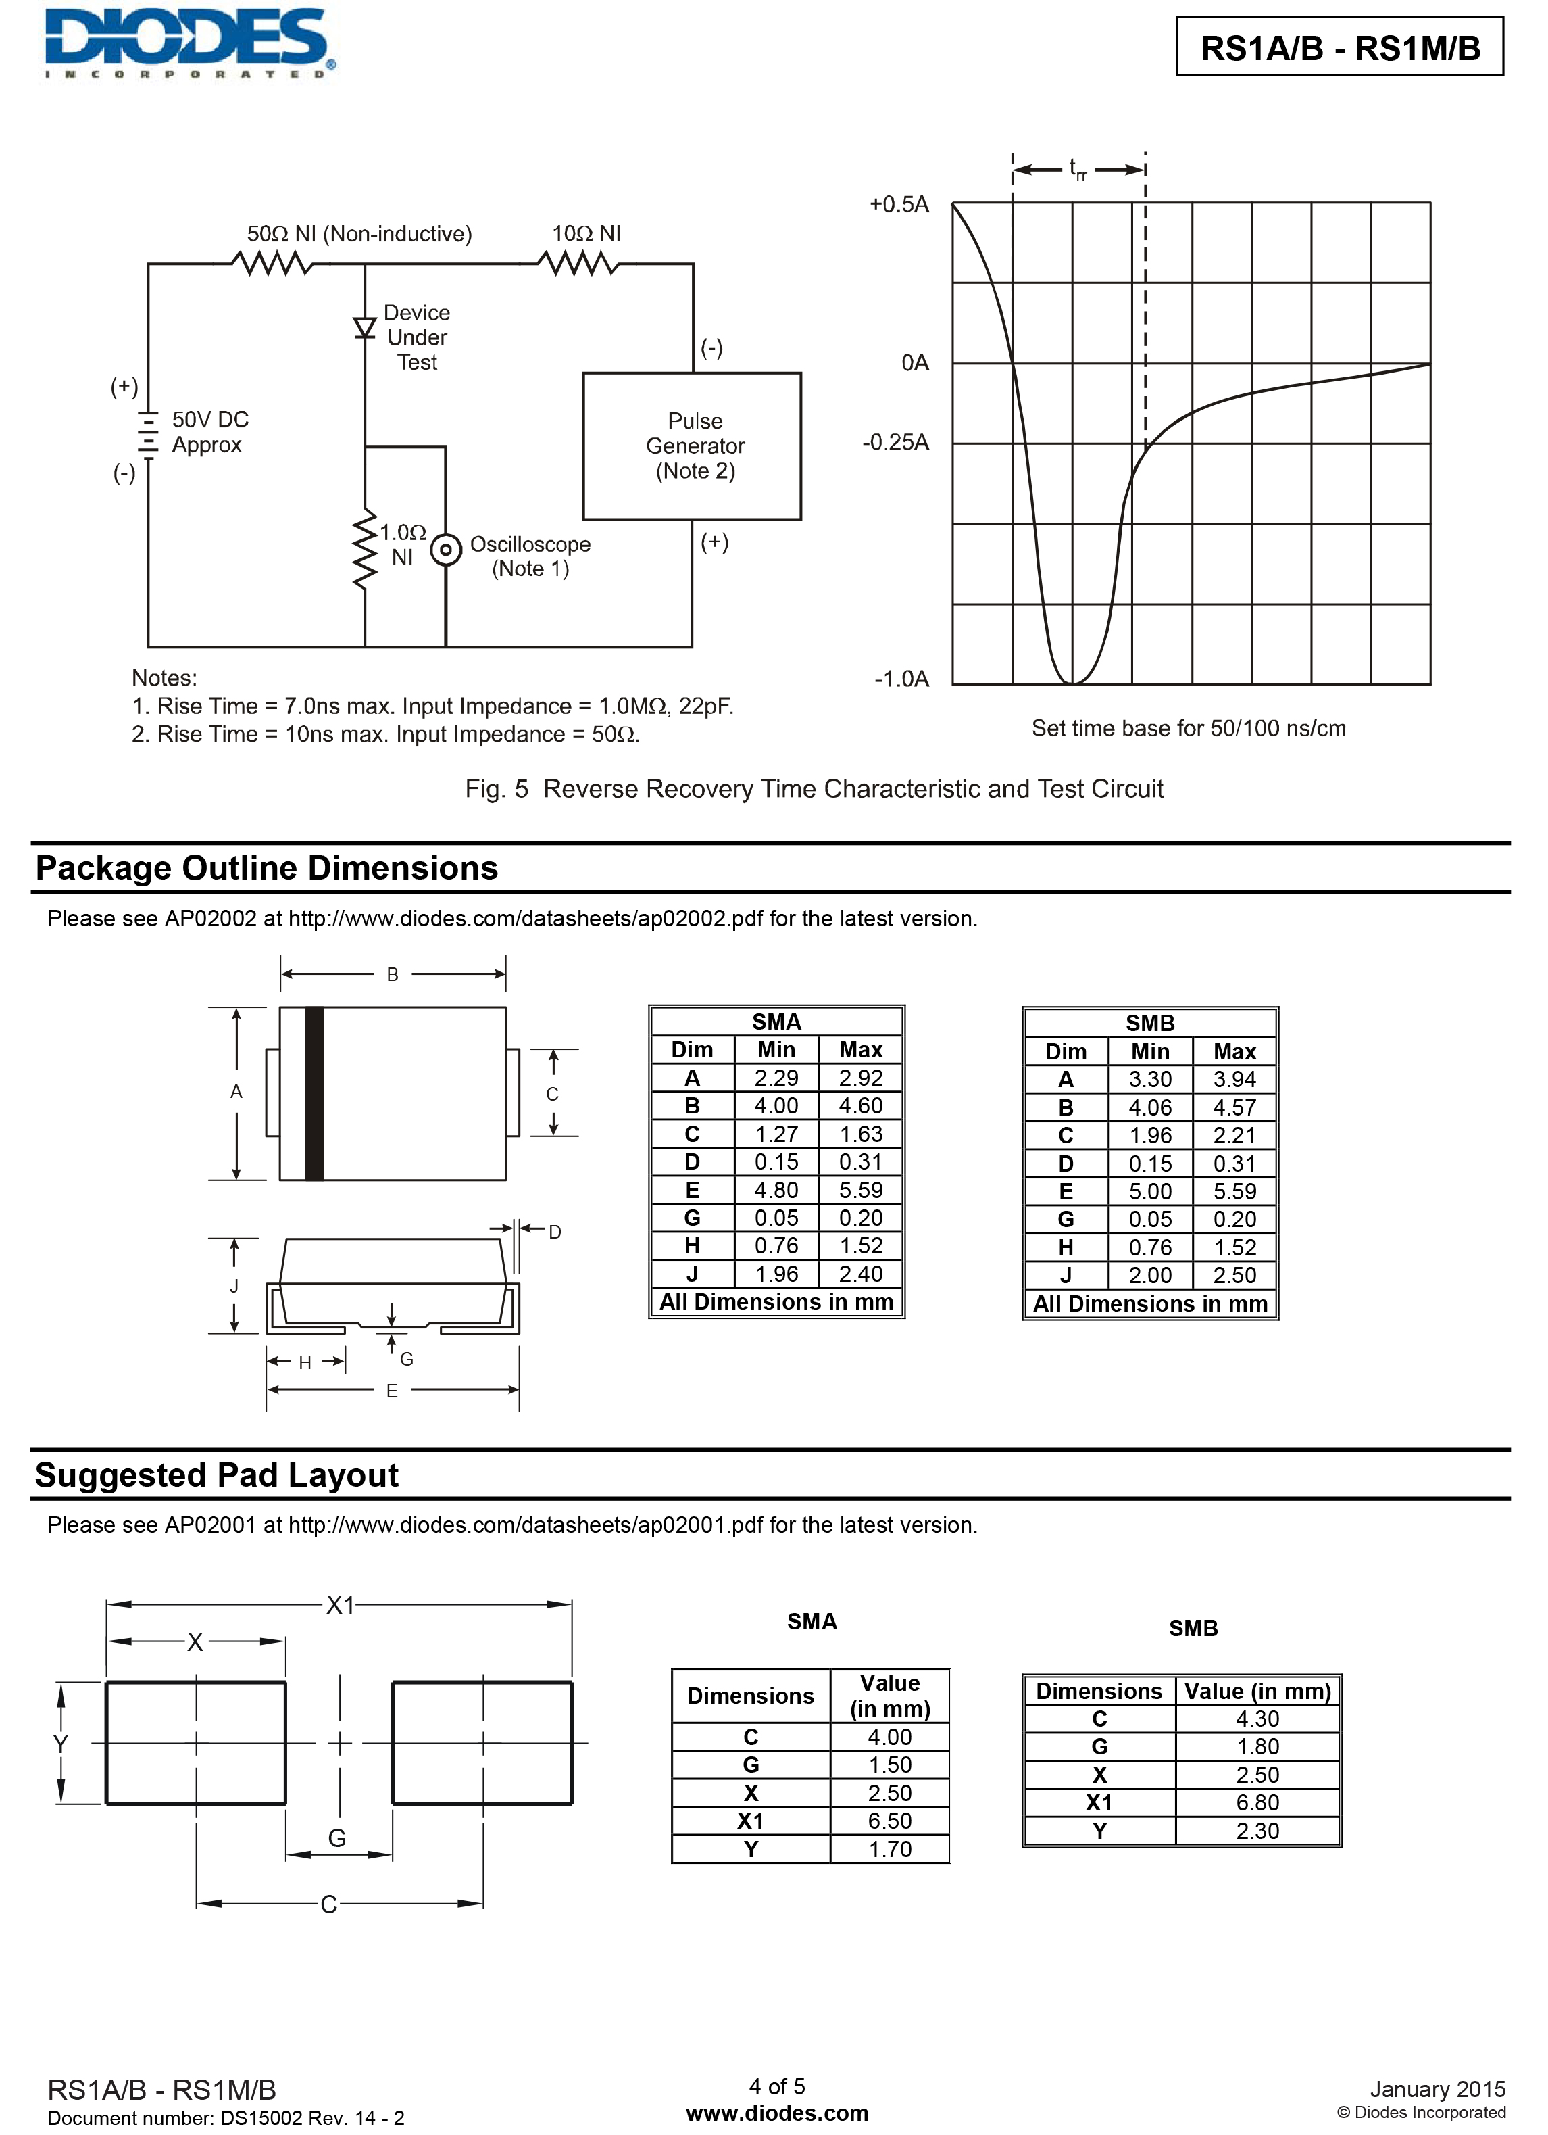
平均电流-0.5A

Slide 18
肖特基二极管
由结电容决定
PN结构成的二极管
由反向恢复时间决定

